Slide 1
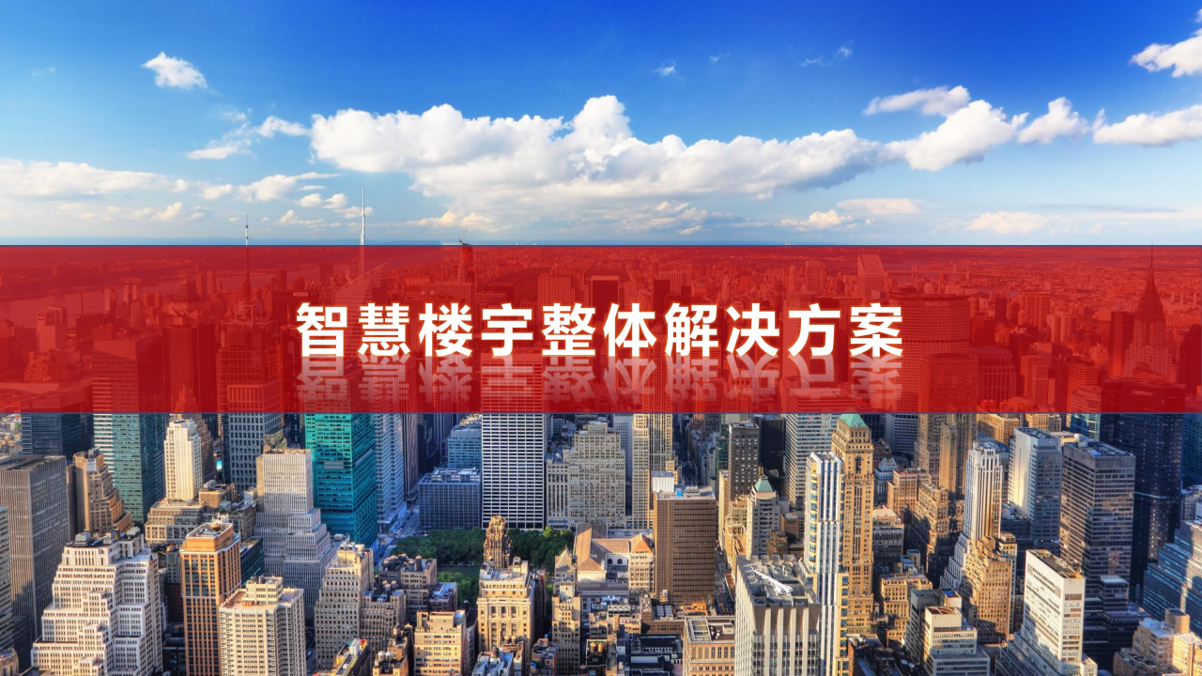

Slide 2


01
背景分析

Slide 3


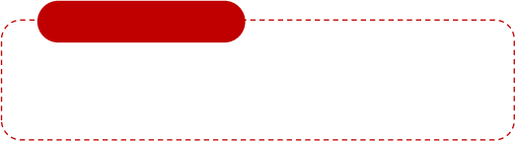


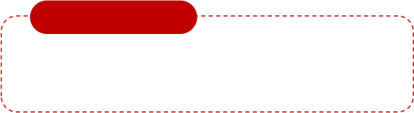



1
智慧楼宇介绍及目的
效率与成本
提升楼宇中设备运行与空间使用的效率；
提升楼宇运营人员的运维管理效率;
提升楼宇服务的最终客户的工作效率；
降低楼宁运行能耗。
用
户
智慧楼宇：
通过优化建筑的四个基本 组成部分—结构、 系统、
服务和管理以及它们之间， 以及与建筑中的人的相互 关系 ，实现一个拥有很好 生产性和成本效益的智能 空间。
来源:智能建筑学会(IBI)
智慧
楼宇
安全与响应
确保设备运行的稳定性和安全性;
确保楼宇中相关资产与人员的安全性;
实现多系统应急联动响应。
业
主
协调与舒适
楼宇设施之间运行协作顺畅 ，高效协同。
为楼宇空间内服务的最终客户的办公过程
提供舒适的环境、顺畅的流程。
资
产

Slide 4
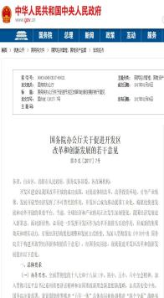
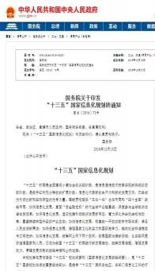
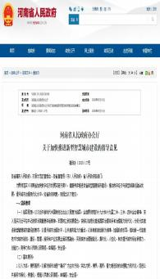
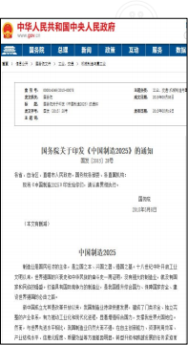
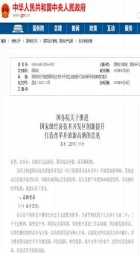
1 政策支持
国务院
《关于促进开发区改革和创新发展的若干意见》
（国办发〔 2017〕7号）
国务院
《国务院关于印发“十三五”国家信息化 规划的通知》
（国发〔 2016〕73号）
某省市人民政府办公厅
某省市人民政府办公厅关于加快推进新型某省市 建设的指导意见》
（豫政办〔 2020〕27号）
国务院
《关于推进国家级经济技术开发区创新提升 打造改革开放新高地的意见》
（国发〔 2019〕 11号）
国务院
《国务院关于印发《中国制造2025》的通知》
（国发〔 2015〕28号）

Slide 5





1 发展趋势
2022年 ，我国智能建筑在新建建筑中的比例有望达到50.6%
智能建筑行业在我国尚处于成长期 ，行业发 展潜力大
• 2018 年 ，我国智能建筑占新建建筑的比例达 到 40% ，仍远低于美、 日 等成熟智某省市 场的占比
• 预计未来我国智能建筑在新建建筑中的比例仍 将保持每年约 3% 的提升 速度
50.6%
47.1%
44.7%
42.8%
40%
2018
2019
2020
2021
2022

Slide 6



1
楼宇系统面临问题
多业态的建筑 ，管理难度大
基础设施管理效率不高
能耗消耗大
• 商业综合体、写字楼、酒店， 医院各有特点
• 车辆、人员、资产出入监管难度大
• 信息孤岛 ，数据不共享 ，缺少统一视图
• 子系统多 ，品牌不一
• 设备信息不统一、维护难度高
• 缺少直观的集中式监控与指挥管理
• 能源设备分部广 ，部分区域由于缺乏智 能的能耗数据采集、分析功能
• 能耗管理缺乏科学依据

Slide 7

02
整体架构

Slide 8
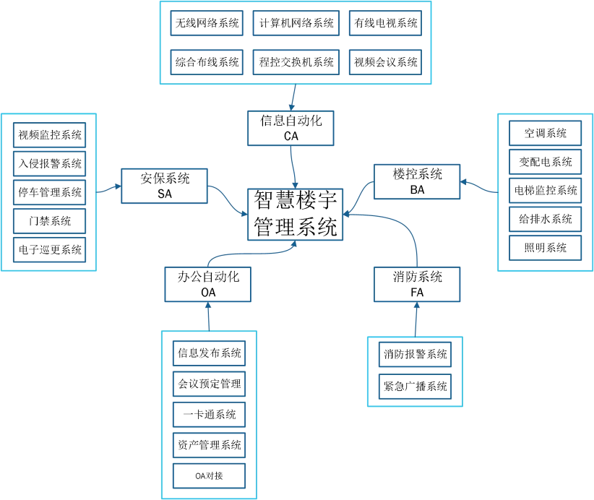
2

Slide 9









2
可视、 可控、 可管智慧化管理平台
用户端
WEB端
微信端
APP端
大屏展示
智能硬件端
信息共 享中心
系统管理数据 资产
元数据
数据标准
服务接口
大数据分析
功能应用
物联管控平台
 |  | 大数据中心 | 能耗预警
 |  | 能耗分析 | 消防报警
运营服务平台
智慧办公
智慧物业
能耗统计
智慧消防
智慧照明
客流分析
资产管理
系统监控
智慧电梯
信息发布
系统日志
权限管理
视频监控
环境管理
联动管理
电子地图
停车管理
门禁系统
故障诊断
安消联动
统一业 务支撑
数据建模
表单建模
数据集成
用户管理
流程建模
功能建模
报表建模
安全传输
日志管理
持久化
系统管理
组织管理
岗位管理
角色管理
文件传输
主数据
模版引擎
权限控制
基础设 施支撑
冷机群控
变配电
电梯系统
冷暖空调
电/水 表
消防报警
冷机群控
机房动环
智能照明
给排水
摄像 头
传感 器
变频 器
空调 箱

Slide 10
03
解决方案

Slide 11

3.1 子系统集成(硬件)

Slide 12

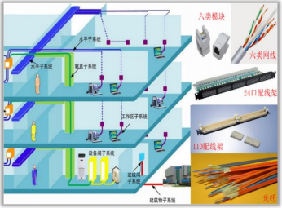
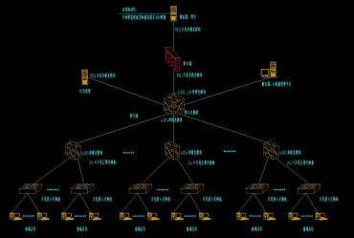



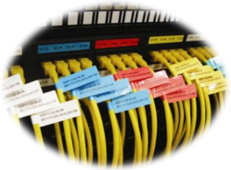
3.1.1
信息设施系统 ： 打破信息孤岛 ， 高效创造价值
综合布线系统：
计算机网络：
流量控制 防火墙部署
对流量和 连接数攻 击的防范
网络 安全
端口安全 和绑定
防ARP欺骗攻 击技术
科学 、 规范 、 美观
可根据实际需求设计网络架构 ， 确保信息安全

Slide 13
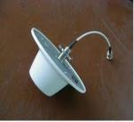
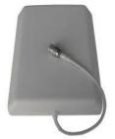
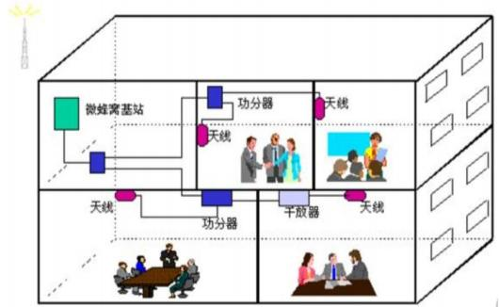
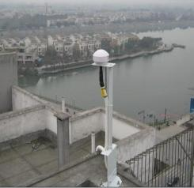
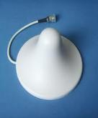
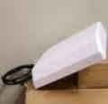
3.1.1
信息设施系统 ： 打破信息孤岛 ， 高效创造价值
某著名企业信号覆盖系统：
全向吸顶天线
定向平板天线
楼顶GPS天线
全向吸顶天线
定向平板天线
可根据实际需求规划设计安装点位 ， 确保楼宇信号覆盖无死角 ， 提升信息传输速率。

Slide 14


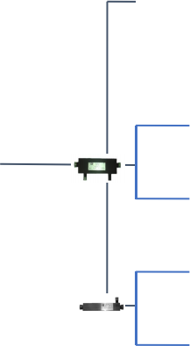


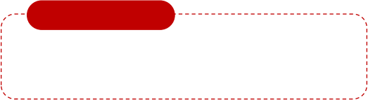



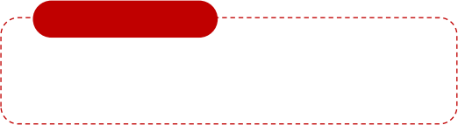
3.1.1
信息设施系统 ： 打破信息孤岛 ， 高效创造价值
无线对讲系统：
使用对象及功能：
无线对讲系统架构图
吸顶天线
功分器
值班人员
各组自行通话 ，互不干扰；为大型建筑内提供通话质量清晰可 靠的无线覆盖 ，保证语音信息传递的及时准确性 ，提高各部门工作 效率。
对讲
机
对讲 机
对讲 机
发
中继台
安保人员
无线对讲天线主要位置：地下室、走廊、楼梯口等区域。
由于建筑物对无线电波的屏蔽作用 ，特别是地下室等因建筑结构引 起的通讯信号无法覆盖。无线对讲系统便于在何时何地精准。
干线放大器
收
≤—
工程人员
保安、工程、操作及服务的人员 ，在管理场所内非固定的位置执行 职责。设置发射天线 ，在管理中心配置管理控制主机 ，一收一发满 足安保、后勤管理调度对话功能 ，最远对讲距离达直径1-6公里。

Slide 15
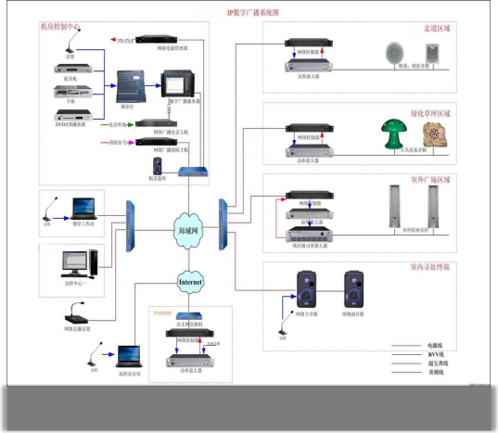
3.1.1
信息设施系统 ： 打破信息孤岛 ， 高效创造价值
公共广播系统：
可根据不同场景选择不同分区功能
公共广播系统
1、广播机房 分区广播 实时监听 通知喊话 |  | 交互对讲 定时播放 消防联动 | 3、寻呼站点 通知喊话 交互对讲 背景音乐
互联网
2、分控机房 分区点播 音源采集 上传歌曲 |  | 通知喊话 交互对讲 某著名企业控制 | 4、公共区域
 | 背景音乐 安全须知 通知喊话 |  | 定时音乐 广播体操 消防告警

Slide 16
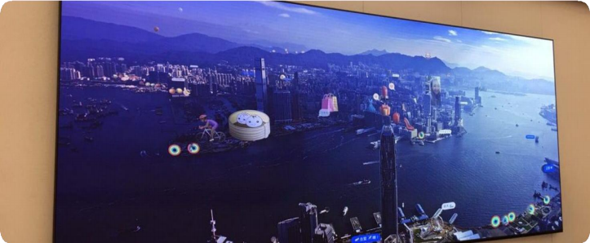
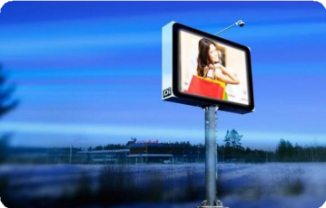
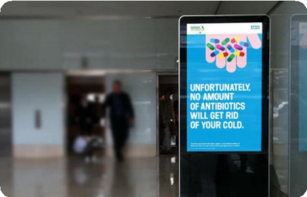
3.1.1
信息设施系统 ： 打破信息孤岛 ， 高效创造价值
信息发布系统：
企业
介绍
公共
信息
内容 发布
园区
服务
商家
信息
政策
宣传
招商
广告
信息发布子系统采用标准通信协议和接口， 向系 统开放设备的各层通信协议， 子系统集 中控制系 统发出的LED大屏平面开关或更改 显示内容的指 令。

Slide 17



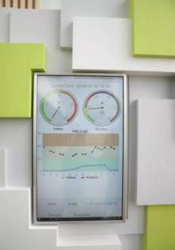







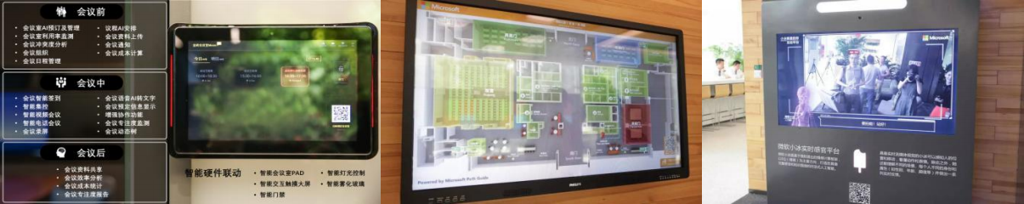
^{3.1.1} 信息设施系统 ： 打破信息孤岛 ， 高效创造价值
信息发布系统：
拓展 功能完善
×
投方位 端
• 基于画像的精准推荐
• 触达效果量化
• 触达规则完善
• 投放类型抽象（定投/实时投）
沉淀
用户 画像
内容互动
触达效果统计
内容聚合
内容生成整合 模板库建设
• 页面设计 • 海报
• 架签排版 • 排版
• 基础用户画像
• 内外行为画像
• 内容兴趣画像
• 业务兴趣画像
• 设备画像（魔盒/pc/app）
•
……

Slide 18
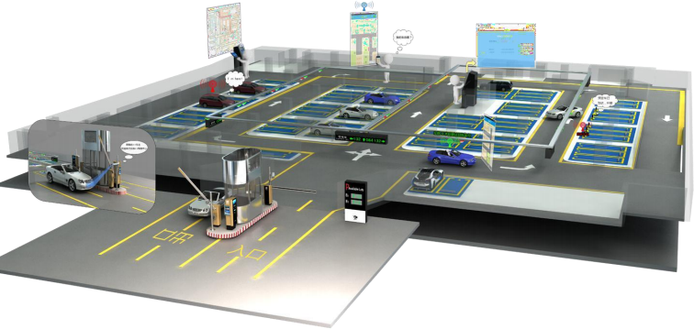
3.1.1
信息设施系统 ： 打破信息孤岛 ， 高效创造价值
停车管理系统：
车位导航
VIP车位预订
车牌识别
反向寻车
停车缴费
系统联动
车辆放行系统&一码通平台
无人值守
车牌自动识别快速进出，防止出入口拥堵
自动放行
自助报备车辆信息，停车&访客系统打通

Slide 19
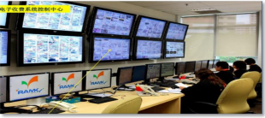
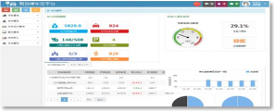

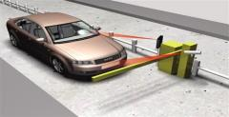
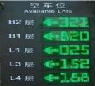
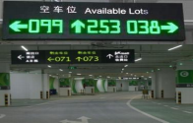
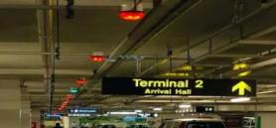
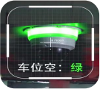




3.1.1
信息设施系统 ： 打破信息孤岛 ， 高效创造价值
停车管理系统：
• 集成基于高清视频车牌识别技术的智慧停车方案 ，分步分区实现道闸、 诱导屏、泊位等物理资源由智慧停车系统统一管控 ，实现车位检测、
信息发布、停车APP服务、某著名企业支付（支付宝、微信）、 自助服务一 体化管理， 自动化服务。
• 访客区：通过预约 ，联系预约人 ，预约时间、按时进出、 自动放行
• 领导区：为领导提供固定车位、识别到领导车牌、 自动放行
• 员工区：摇号抽签、 中签车牌录入系统、 自动放行 ，到期禁入
监控中心/停车收费 管理中心
智慧运营平台-智慧 停车管理系统
道闸和高清车牌识别
停车APP
入口诱导屏 室内区域诱导屏
车位检测和停车诱导
某著名企业APP ，有智慧停车服
务功能 ，开通某著名企业功能 （支付宝、微信）

Slide 20
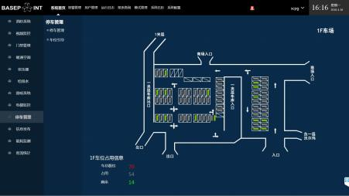
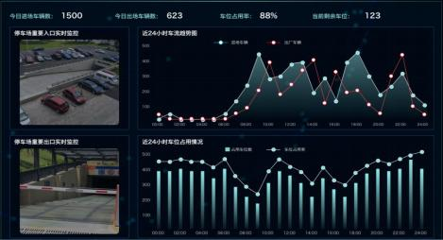
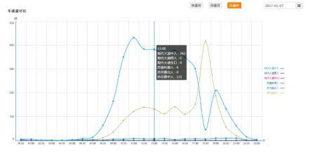
^{3.1.1} 信息设施系统 ： 打破信息孤岛 ， 高效创造价值
停车管理分析

Slide 21
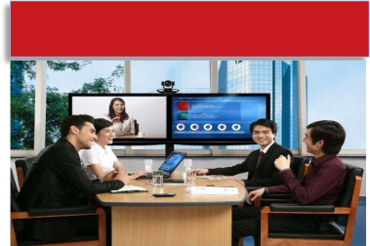
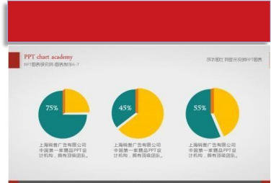
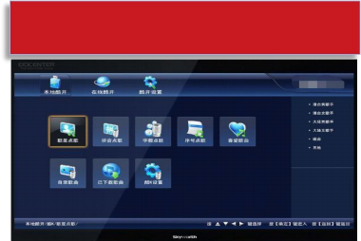
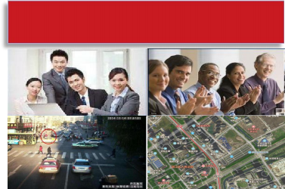
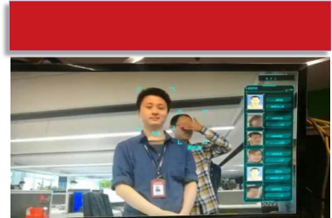
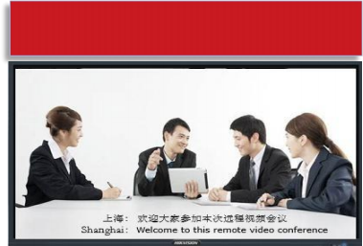
3.1.1
信息设施系统 ： 打破信息孤岛 ， 高效创造价值
视频会议系统：
音视频远程沟通交流
PPT、WORD、 Excle远程交流
会议视频录制 、 点播 、 下载
视频会议与监控融合指挥调度
人脸识别 、人数统计 、人员标签
配合语音转写实现实时字幕显示

Slide 22
3.1.1
信息设施系统 ： 打破信息孤岛 ， 高效创造价值
视频会议系统：
音视频远程沟通交流
PPT、WORD、 Excle远程交流
会议视频录制 、 点播 、 下载
视频会议与监控融合指挥调度
人脸识别 、人数统计 、人员标签
配合语音转写实现实时字幕显示

Slide 23

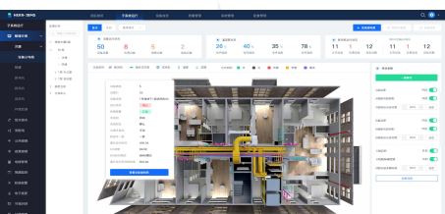
3.1.2
建筑设备管理系统 ： 实现设备自动化管理 某省市成本 ， 增加效益
暖通空调系统：
设备监测
通过系统结构图监测并显示暖通空调系统设备的运行状态
能耗监测
监测并显示暖通空调系统的实时运行电压、 电流、功 率、累计电能耗
视频监测
通过摄像头监视值班室内情况 ，查看主要设备的运行情况
设备控制
系统能实现远程手动/自动模式切换。运行在自动模 式时 ，远程手动控制失效。系统按照预制的节能策略， 以及时间表自动控制各个机电设备的运行状态
机组群控
用户可根据控制操作需求 ，对建筑中的空调、新风机 组 ，按照楼栋、楼层等类型， 同时控制分组中设备的
系统/机组结构图
IOT暖通空调系统
设备监测
能耗监测
环境监测
视频监测
机组群控
设备控制
暖通空调系统
冷源系统
空调系统
新风机组
热源系统
通风设备
启停、定等操作

Slide 24
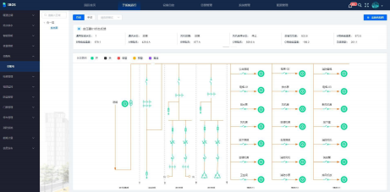

3.1.2
建筑设备管理系统 ： 实现设备自动化管理 某省市成本 ， 增加效益
变配电系统：
变配电系统
电表
变压器
电源开关
… …
变配电系统
数据采集
边缘计算网关
设备监测
设备列表
变配电系统结构图
通过网关采集变配电相关电表、变压器、电源开关等设备运行数据 ，并上传到系统 ，在系统中对相关设备
进行监测、控制和数据的分析 ，了解各设备的实时运行状态并对故障报警信息进行及时处理。

Slide 25
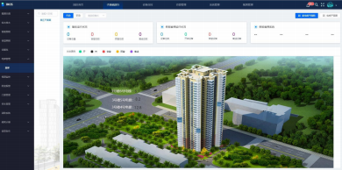



3.1.2
建筑设备管理系统 ： 实现设备自动化管理 某省市成本 ， 增加效益
智能电梯系统：
故障告警 状态统计 能耗统计 |  | 视频联动 | 视频监控系统
电梯监控系统
设备监测
能耗统计
电梯系统
直梯
扶梯
视频监控
接口协议
视频监测
设备监测
在平面图中显示各个电梯所在位置以 及运行状态，点击电梯摄像头，切换 入相应电梯视频
设备列表 系统展示所有轿梯和扶梯，显示各个电梯 设备基本信息和运行状态信息，包括电梯 名称 、编号 、是否启用 、下上行状态 、所 在楼层 、轿厢内 、故障状态等 |  | 环境监测 在平面图中显示电梯机房和轿厢的环境信 息（如 、湿度等） ，显示电梯底的进 水情况以及抽水泵的运行状态；

Slide 26
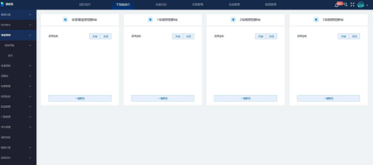
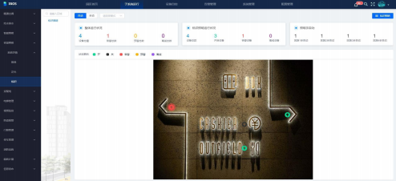
3.1.2
建筑设备管理系统 ： 实现设备自动化管理 某省市成本 ， 增加效益
智能照明系统：
智慧照明系统
夜景照明系统
设备监测
设备控制
设备监测
设备控制
照明群控
照明群控
照明群控
照明群控
照明群控
照明群控
分组一
分组二
分组三
分组一
分组二
分组三
照明
（楼层 、楼栋）
照明
（楼层 、楼栋）
照明
（楼层 、楼栋）
夜景照明 （景观 、标识）
夜景照明 （景观 、标识）
夜景照明 （景观 、标识）

Slide 27
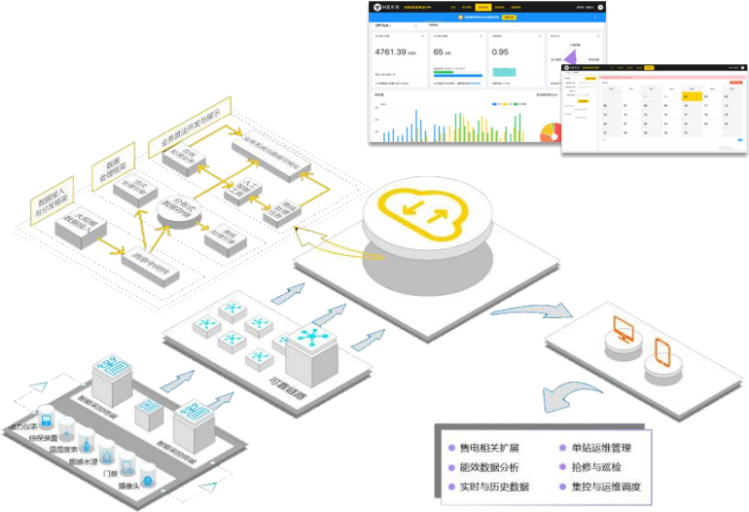




3.1.2
建筑设备管理系统 ： 实现设备自动化管理 某省市成本 ， 增加效益
能耗系统：
01
大屏集控
集中展示区域内能源使用概览及能源流向， 呈现综合能源使用效率 ，能源使用与费用 构成等。
监控运维
监控区域内关键能源基础设施 ，包括各个 电力配电房、变电站、水、燃气等基础设 施。当出现异常报警时 ，系统启动报警与 工单机制 ，跟踪处理。
预付费与集抄
基础+智能终端/表计 ，结合业务 应用 ，构成预付费与集抄管理应用， 某省市传统管理中消耗的大量人力。
能效分析
在呈现基础 ，从能耗峰谷、费用构成、 功率因等角度 ，结合AI辅助负荷预测 ， 提供包含管理节能、需量报装建议等 多种能效优化方案。
02
03
04

Slide 28









3.1.3
公共安全系统 ： 确保楼宇内人员 、 资产安全
视频监控系统 ： 视频监控系统在重要部位 （楼宇出入口 、 电梯 、 楼道等） 安装高清网络摄像机 ， 实时监控并录像 。 监控系统支持人员 （脸） 识别 、 禁区检测 、 动态检测。
人脸识别
显示大屏
云视频
网络硬盘存储
· 身份验证
· 黑名单比对
基于视频分
析的智能应
用
视频管理平台
n 视频智能分析
n 视频质量诊断
n 视频报警联动 ，报警视频推送
n 支持GB28181,可接入公安视频专网
周界监测 · 非法闯入 · 某著名企业侦测
客流统计 · 进出人数 · 性别统计 · 年龄统计
视频管理终端
网络交换机
人员热力分布 · 人员聚集检测 · 人员轨迹检测 | 人员离岗监测 · 值班员脱岗 · 值班员睡觉

Slide 29



3.1.3
公共安全系统 ： 确保楼宇内人员 、 资产安全
入侵报警：
入侵报警平面图
入侵报警系统
探测设备
探测设备
探测设备
探测设备
故障报警
可疑信号
布防/撤防
入侵报警系统
视频监控系统
报警监控
视频监控
视频联动
报警联动
周界报警平面图
视频监测
入侵报警系统接收探测设备在布防区域探测到的可疑信号 ，并显示报警位置、处理建议等信息。
入侵报警系统可以与门禁系统、视频安防监控、智能照明等安防相关子系统信息共享并自动完成联动控制

Slide 30



3.1.3
公共安全系统 ： 确保楼宇内人员 、 资产安全
电子巡更系统：
巡更任务
根据周期设定和巡更点选择自动生成巡更任务， 并分配给对应巡更人员
设备列表
以平面图/列表形式显示所有巡更设备的安装位 置和状态信息
巡更记录
任务列表显示所有巡更任务的信息，包括巡更 时间，路线，负责人，执行人，报警区域，任 务状态，完成情况等
电子巡更系统
设备
设备
设备
设备
电子巡更系统
安装位置
设备状态
设备监测
生成巡更计划
任务管理
可在主要出入口、各层电梯厅等重点部位 ，合理地配置巡查点。可以准确地记录巡逻人员的巡逻时间、次数及线路
系统可独立配置 ，也可与出入口控制联合配置。

Slide 31




3.1.3
公共安全系统 ： 确保楼宇内人员 、 资产安全
一卡通系统：
智慧楼宇一卡通系统
扩展
通道
消费
考勤
人脸/指
纹
门禁
人脸/二维
码
访客
车行
访客通 道
工作通道
访客机
车牌识 别
食堂消
费
园内多场 景
人脸
工作卡
人脸
人脸
人证合一
职级权限
指纹
人脸
二维码
工作卡
微信访客
公务车辆
二维码
二维码
外来车辆
密码

Slide 32
3.1.3
公共安全系统 ： 确保楼宇内人员 、 资产安全
一卡通系统：
智慧楼宇一卡通系统
扩展
通道
消费
考勤
人脸/指
纹
门禁
人脸/二维
码
访客
车行
访客通 道
工作通道
访客机
车牌识 别
食堂消
费
园内多场 景
人脸
工作卡
人脸
人脸
人证合一
职级权限
指纹
人脸
二维码
工作卡
微信访客
公务车辆
二维码
二维码
外来车辆
密码

Slide 33






















3.1.3
公共安全系统 ： 确保楼宇内人员 、 资产安全
门禁系统：
极速通行， 提高效率 轨迹可查， 网格管理 信息统计， 数据人库 精细管理， 杜绝造假 | 客 户 价值
楼宇出入口 人脸识别开门
人脸一体 化闸机分 体式人脸 一体机
楼宇公共区域
人脸网格化管理
重点区域管控
考勤点 人脸考勤
人脸考 勤
一体机
会议室 、 重要 门禁控制
人脸验证终端
人员 业务流程图
1 员工人脸批量导入
2 员工自助人脸验证
大数据分析 员工外出统计 员工考勤统计 员工消费统计
以图搜图
人员轨迹还原 人脸一键追溯
外来访客
业务流程图
客 户 价值
无纸预约， 极致体验 智能认证， 自动识别 自助登记， 快捷高效 流程可控， 安全保障
人脸/二维码 梯控
人脸/二维码 签离
访客预约 照片录入
人脸/二 维码开门
人证合一比对 黑名单布控
预约通知 /二维码
访客审批

Slide 34


















3.1.3
公共安防系统 ： 多系统联动消防机制 ， 消除后顾之忧
应 用
3
消防平台
消安联动平台
APP某著名企业应用
报警推送 、堵塞检测 、巡查 、培训计划
2
汇
聚
用户信息传输装置
- - - -1
烟感主机
物联网采集终端 电气火灾监控终端
客户价值
手持单兵
l 消安一体化，掌握第一手现场视频， 以便制定合理补 救措施
l 24小时无人值守，热成像测预警精细化，防微 杜渐
l 数据记录有序可查，责任到人，便于时候追溯
l 平站结合，提升应急处突能力
采 集
无线烟感 压力液位 电气火灾
传统消防 热成像 门禁 广播
两种业务联动模式

Slide 35















3.1.3
公共安全系统 ： 确保楼宇内人员 、 资产安全
资产管理系统： 设备分析
设备台账分析
维修费用分析
设备闲置分析
全局统计分析
设备信息
更新
--------------⃞
外部(OA ，财务) 系统
局部统计分析
设备申购
设备管理
I · · · · · ·
导入
--------------⃞ --------------會
设备申购 设备信息 设备调拨
--------------會
--------------會
--------------會
设备维修
设备变更
设备盘点 设备处置
财 务 核 算 部 门
设 备 管 理 部 门
设 备 采 用 部 门
设 备 使 用 部 门
设 备 使 用 个 人
供应商 服务商

Slide 36
3.2 管理系统

Slide 37



3.2.1
智慧办公平台 ： 协作办公
• 功能参考示例
智慧协作平台建设关键
主题色任选
栏目、 布局自定
自定义多中心
多维度工作台
个人中心 流程中心 业务中心 文化中心 知识中心
1
2
3

Slide 38





































3.2.1
智慧办公平台 ： 协作办公
审批中心
个人中心
即时通 讯
同事圈
业务中心
文化中心
知识中心
业务应用
 | 外勤管理 工资条
行政 人事 营销 财务
日程
会议管理
通知公告
电话会议
集团文件夹 单位文件夹 个人文件夹
↓
通讯录
会议室管理
协同
邮件
考勤管理
问卷调查
企业微 信
嘟一 下
车辆管理
· · · · · ·
文化活动
建立全面业务流程体系
论坛
事项协同 ：直 观 ，适合 随机性协作流
多过建立通讯和社交的 网络 ，有效的提高工作效率， 打破信息壁垒。
通过多层面的渠道沟通 ，构 筑线上人文空间 ，促进员工
交流。
构建企业通讯社交网络
文化中心通过新闻、公告、活
动、问卷调查、员工关怀、同 事圈等塑造组织的价值观、信 念、仪式、符号、处事方式 ， 进一步提升组织文化建设 ，让 组织脚步一致。
注重人文关怀 ，提升企业凝聚力
覆盖日常办公的各类业务应
用 ，倡导更便捷高效的办公 业务使用 ，实现企业管理降 本增效。
为企业办公管理提供便捷服务
建立公司的知识中心 ，构建
工作知识的使用、转移、沉 淀与传承的中心。
从工作中来 ，到工作中去
程
制度流程 ：严 谨灵活 ，适合 规范性管理流
程

Slide 39







3.2.2
智慧物业平台 ： 功能介绍
• 关键功能说明
业务类型 物业管理 物业服务 物业统计与分析
招租 | 房源看板 看房申请 合同审批 | 缴费提醒 .^{在线缴费} .^{缴费账单} 在线报修 .^{在线跟进} .^{在线评价} | 意向客户统计分析 租赁合同统计分析 租户统计分析 物业服务统计分析 续租统计分析 可租房源统计 租金统计分析 水电费统计分析 退房统计分析
租赁 | 租户管理 合同管理 租金管理
续租 | 续租提醒 费用调整 续租合同
退房 | 退房申请 退房审查 退房清算
物业管理门户
在线报修
在线交费
√ 能智能读表自动录入水电费
√ 运营人员可查看物业租控信息

Slide 40





3.2.2
智慧物业平台 ： 功能介绍
设备监控、维修维保、品质管控
日常巡检、巡更巡逻、绿化保洁
巡查 0--------------------
账单管理、收款管理、应收管理
预收款管理、 出盘回盘、报表统计
合同中心、合同续租、合同变更 合同退租、合同预警、到期合同
能源装表、能源抄表、抄表 历史、能源表信息、尖峰平 谷抄表
房源信息管理、房间费用设 置、租控图、客户信息
全面信息化的物业管理应用

Slide 41





3.2.3
设备设施 管理
设备设施基础台账
以一物一档一卡的模式管理设备设施基础数据台账， 根据设备设施编码生成唯一的设备设施二维码 ，通
设备设施经营管理
从设备设施采购申请、入库、领用、巡检、维 修、检定、调拨、盘点、处置等资产经营过程 的全业务覆盖。

Slide 42















3.2.4
能效管理 ： 结合智能化设备 ， 以信息化手段让楼宇能效可管 、 可视 、 可优
能效可管
能效可视
能效可优
管理节能
多系统联动
需量管理
动态调优
用电分析
技术节能
设备节能
建筑节能
能效管理平台为楼宇提供一个统一的信 息服务通讯平台 ，使得管委会/企业应用 系统之间可以通过数据交换平台进行安 全可靠及可追踪的高效信息数据交换，
并加以管理和记录 ，从而为节能监管业 务提供高效 ，安全 ，便利 ，功能全面的
服务。
借助系统让能效信息信息一览无余 ，包
括平台建设进度、 总体能耗趋势、 同环 比增长情况和企业能耗排名等信息。
通过系统深入的了解能源在各个环节和
能源表的具体消耗 ，分析能源的使用情
况 ，进而针对性的给出优化方案 ， 帮助 楼宇节能减排。

Slide 43






3.2.4
能效管理 ： 能效可管-全面掌握能效数据 ， 根据需求实现高效便利的管理
能效管理平台为楼宇提供一个统一的信息服务通讯平台 ，使得运营方/企业应用系统之间可以通过数据交换平台进行安全可靠及可追踪的高效信息数据交换， 并加以管理和记录 ，从而为节能监管业务提供高效 ，安全 ，便利 ，功能全面的服务。
能耗公示 指标管理 报表生成
• 信息发布
• 信息接收
监管者
• 能耗排名
• 整改升级
企业
• 指标设定 • 整改过程 • 达标情况 |  | • 指标分析 • 实施整改 • 对标管理
• 报表收集
• 报表查阅
• 工作汇报
• 数据校验
• 在线上传
• 报表查询

Slide 44




3.2.4
能效管理 ： 能效可视-能效使用清晰可见 ， 多场景可视化支持
能效概览
平台信息一览无余 ，包括平台建设进度、总体能耗趋势、 同环比增长情况和企业能耗排名等信息。
动态图表
分析图表更上一层楼 ，提供针对所有指标的多维度分析， 更快更轻松从数据中得出结论。
数据可视化
将海量数据以图形化的表达方式简洁呈现， 内容 丰富、视觉效果绚丽。
某著名企业化应用
可以使用户在任意屏幕尺寸、方式的终端设备上均得到 统一的交互体验。

Slide 45










3.2.4
能效管理 ： 能效可友-分析能效使用情况 ， 辅助制定节能措施 ， 实现楼宇节能降耗
监管部门
企业能耗
< ---------- - -
≤-----------------------------
下达指标
设定目标
↓
企业对标
通过指标体系设定可量化的目标 ，规定企业按照目标执行操
作。可选择两种方式达成目标：一是用管理节能的方法去实 现 ，另一个是用系统改造的方案去实现；
传递经验
利用能耗监管平台不定期发布节能经验，
数据分析
节能建议
推介新技术、新产品；
kW/h
跟踪过程
kW/h
通过平台数据变化跟踪节能方
案落实情况；
确保实现
最终确保实现目标。
₀ ₈ ₂₀ ₂₄ h 20:00 飞--24:00 h
策略调整
节能量核算

Slide 46
3.3 智慧楼宇管理平台

Slide 47
















^{3.3} 智慧物联 ： 构建可知可视可控 、 万物互联的智慧楼宇
平台整合 、可视化
停车
访客 监控
环境 消防
能耗 照明
给排水 空调
…
视频监控
环境监测
能耗控制
照明管理
全联接、深融合、泛智能
可知 ，可视 ，可控

Slide 48


3.3
大数据中心 ： 数据可视化大屏报表

Slide 49










3.3
联动触发关联
电子地图以及
附近视频头像
值班人员核实
并处理事件
记录处理过程
及结果
现场报警点位 触发
平台显示实时 报警信息

Slide 50








^{3.3} 安环应急 ： 一体化应急管理系统 ， 为楼宇提供全方位全时段的保驾护航
1 | 制定应急预案 | 2 | 应急资源管理 | 3 | 应急值守安排
事故上报管理 | 应急救援与指挥调度 | 事后评估总结
方案特点
• 全面、体系的应急管理系统 ，从应急预案到资源配置 管理、值守安排、事故上报、应急救援、指挥决策、 事后总结、应急模拟一体化处理。
• 实现动态信息随时调取、应急处置快捷可视、事故规 律科学可循。
4
5
6
客户价值
• 通过应急预案、资源、值守的管理有效的减少应急事 故的产生。
• 完整的应急管理体系 ，能在应急事故发生时快速响应， 减少事故损失。
• 全面提升应急管理与救援的能力 ，保障楼宇企业及公 众生命财产安全、维护楼宇稳定。

Slide 51















^{3.3} 可视化应用 ： 利用3D可视化技术 ，打破传统 ， 实现楼宇展示、 管理双跨越
构建整体3D模型 ，对接重点信息数据 ，一 图知晓楼宇整体概况
根据具体楼栋构建3D模型 ，对楼栋内企业 信息等进行分析、展示
根据具体楼层构建的3D模型 ，对楼层内企 业信息等进行分析、展示
照明设备对接、展示
环境监测设备对接、展示
能耗控制设备对接、展示
视频监控设备对接、展示
环境监测可视化
楼栋信息可视化
能耗控制可视化
楼栋信息可视化
视频监控可视化
楼层信息可视化
照明管理可视化
通过大屏和3D可视化系统的配合 ，颠覆传统 ，提升宣传展示能力 ，彰显综合实力。
通过可视化的智能设备管理 ，直感交互 ，可视管控 ，有效的提升运营与管理水平 ，帮助综合楼降本增效。

Slide 52

谢 谢 观 看
Thank you for watching

